Slide 1

Artificial Technology For Software Engineering
Kelompok 6:
Andri Firman Saputra - 201011402125
Ragil Ramadhan - 201011402305
Tifanny Patriane Andari - 201011402279
Yogi Rizky Pangestu - 201011400705

Slide 2
Apa itu Teknologi Kecerdasan Buatan?
Penerapan Teknologi Kecerdasan Buatan di Bidang Rekayasa Perangkat Lunak
Machine Learning dalam Rekayasa Perangkat Lunak
Penggunaan Chatbot dalam Rekayasa Perangkat Lunak
Kesimpulan
Referensi

Slide 3
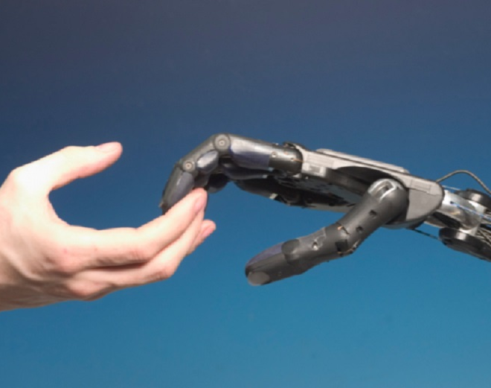
Apa itu Teknologi Kecerdasan Buatan?
Teknologi kecerdasan buatan atau yang lebih dikenal dengan istilah Artificial Intelligence (AI) adalah teknologi yang memungkinkan mesin untuk dapat melakukan tugas-tugas yang sebelumnya hanya bisa dilakukan oleh manusia. Konsep dasar dari AI adalah membuat mesin dapat belajar dan beradaptasi dengan lingkungan sekitarnya, sehingga mesin tersebut dapat mengambil keputusan secara mandiri.
Dalam pengembangan perangkat lunak, teknologi kecerdasan buatan dapat digunakan untuk membantu meningkatkan efisiensi dan kualitas pengembangan perangkat lunak. Dengan adanya AI, mesin dapat melakukan tugas-tugas yang biasanya membutuhkan waktu dan tenaga manusia dalam waktu yang lebih singkat dan akurat.

Slide 4
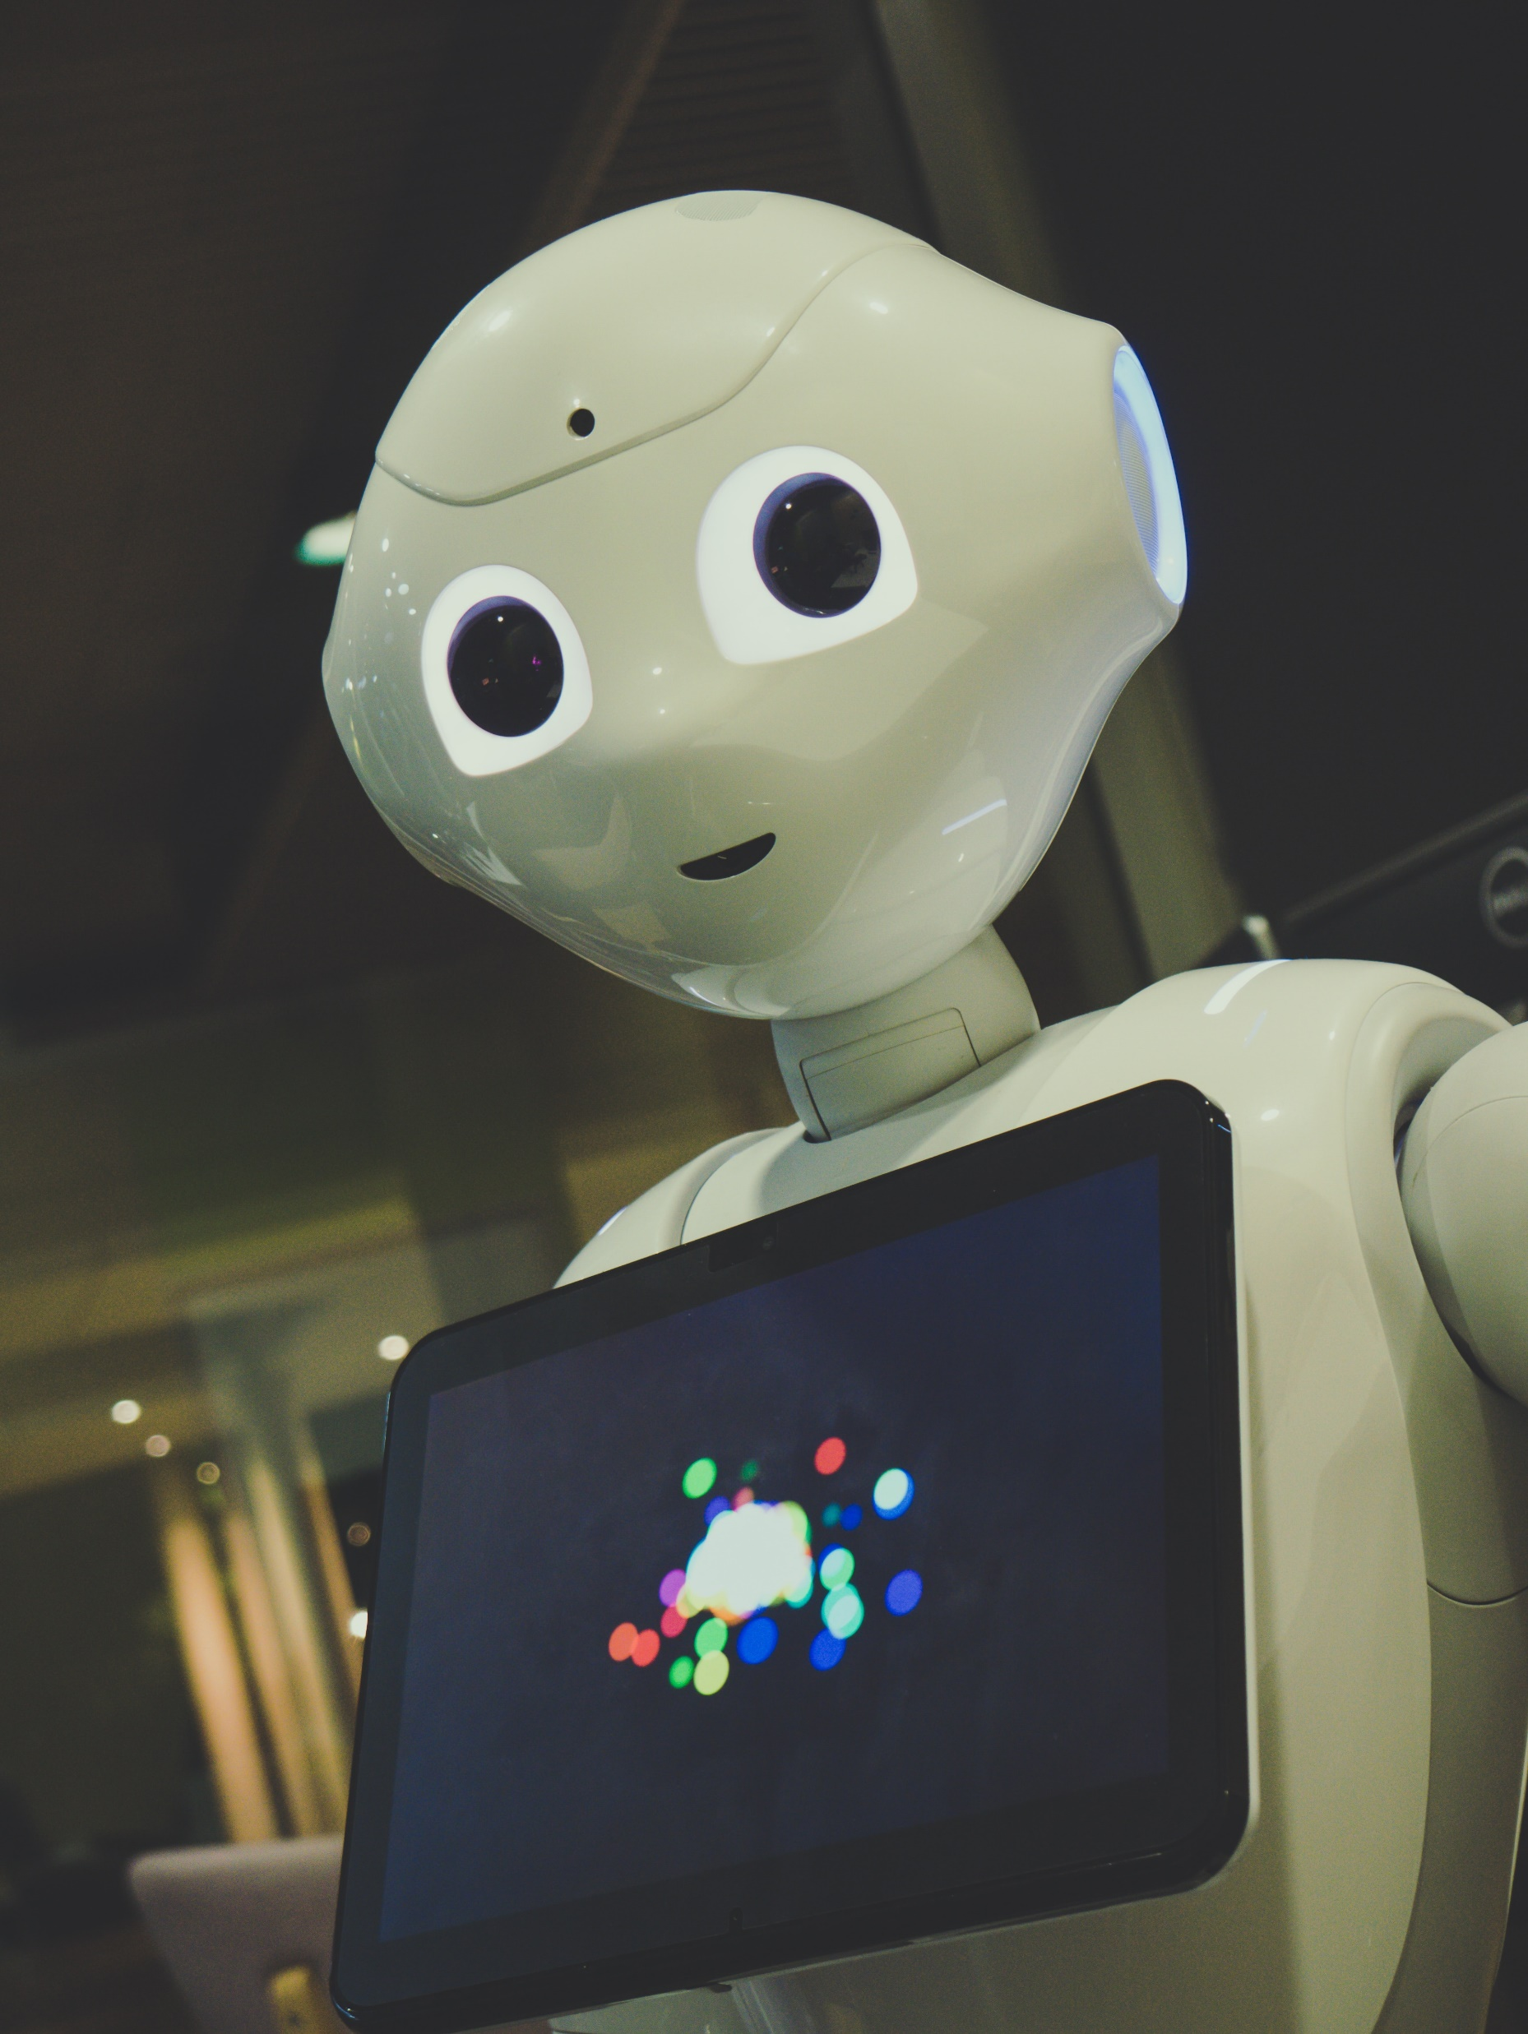
Penerapan Teknologi Kecerdasan Buatan di Bidang Rekayasa Perangkat Lunak
Penerapan teknologi kecerdasan buatan dalam pengembangan perangkat lunak dapat meningkatkan efisiensi dan kualitas pengembangan perangkat lunak. Salah satu contoh penerapan AI dalam pengembangan perangkat lunak adalah dengan menggunakan algoritma machine learning untuk mempercepat proses pengujian perangkat lunak.
Selain itu, AI juga dapat digunakan untuk memprediksi kesalahan yang mungkin terjadi dalam pengembangan perangkat lunak dan memberikan solusi untuk mengatasi kesalahan tersebut. Dengan adanya AI, pengembangan perangkat lunak dapat menjadi lebih efisien dan akurat.

Slide 5
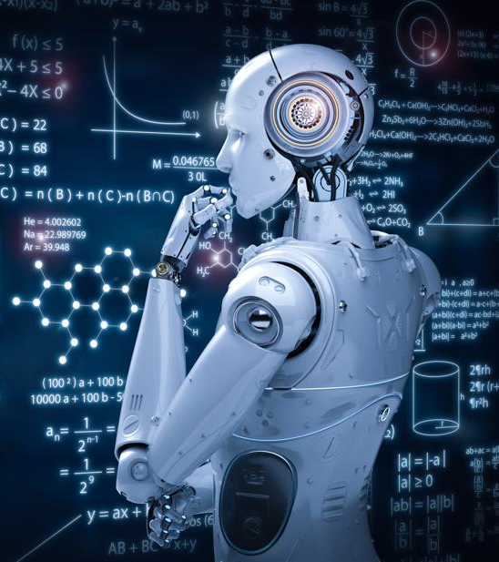
Machine Learning dalam Rekayasa Perangkat Lunak
Machine learning adalah teknologi kecerdasan buatan yang memungkinkan mesin untuk belajar dari data yang ada dan membuat prediksi atau keputusan berdasarkan data tersebut. Dalam pengembangan perangkat lunak, machine learning dapat digunakan untuk meningkatkan kualitas dan performa perangkat lunak.
Contoh penerapan machine learning dalam pengembangan perangkat lunak adalah pada sistem rekomendasi, di mana sistem akan memberikan rekomendasi berdasarkan data yang telah dipelajari oleh mesin. Selain itu, machine learning juga dapat digunakan untuk memprediksi kesalahan yang mungkin terjadi dalam pengembangan perangkat lunak dan memberikan solusi untuk mengatasi kesalahan tersebut.

Slide 6
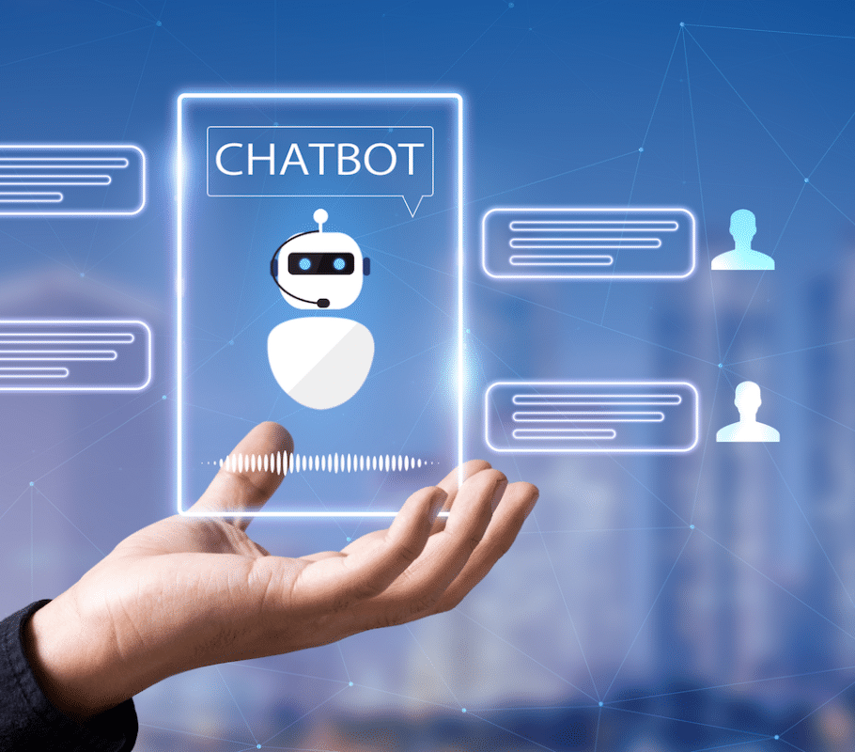
Penggunaan Chatbot dalam Rekayasa Perangkat Lunak
Chatbot adalah teknologi kecerdasan buatan yang memungkinkan mesin untuk melakukan percakapan dengan manusia. Dalam pengembangan perangkat lunak, chatbot dapat digunakan sebagai asisten virtual untuk membantu pengguna dalam mengoperasikan perangkat lunak.
Contoh penerapan chatbot dalam pengembangan perangkat lunak adalah pada sistem customer service, di mana chatbot dapat memberikan jawaban atas pertanyaan-pertanyaan yang sering diajukan oleh pelanggan. Selain itu, chatbot juga dapat digunakan untuk memudahkan pengguna dalam melakukan tugas-tugas tertentu pada perangkat lunak.

Slide 7

Sesi Tanya Jawab
Silahkan ajukan pertanyaan kalian, kami sangat terbuka untuk mendengar apa yang ingin Anda tanyakan. Tidak ada pertanyaan yang terlalu kecil atau terlalu besar bagi kami. Kami siap memberikan jawaban yang terbaik sesuai dengan pengetahuan kami. Jadi, jangan ragu untuk mengajukan pertanyaan apa pun yang mungkin Anda miliki. Kami akan dengan senang hati membantu Anda.

Slide 8
Kesimpulan
Dalam presentasi ini, telah dibahas tentang konsep dasar teknologi kecerdasan buatan serta penerapannya dalam pengembangan perangkat lunak. Teknologi kecerdasan buatan seperti machine learning dan chatbot dapat meningkatkan efisiensi dan kualitas pengembangan perangkat lunak.
Diharapkan presentasi ini dapat memberikan pemahaman yang lebih baik tentang penerapan teknologi kecerdasan buatan dalam rekayasa perangkat lunak dan menginspirasi audiens untuk terus mengembangkan teknologi ini.

Slide 9
Referensi
Alpaydin, E. (2010). Introduction to machine learning (2nd ed.). Cambridge, MA: MIT Press.
Chollet, F. (2018). Deep learning with Python. Shelter Island, NY: Manning Publications.
Jurafsky, D., & Martin, J. H. (2020). Speech and language processing (3rd ed.). Stanford, CA: Stanford University Press.

